Slide 1

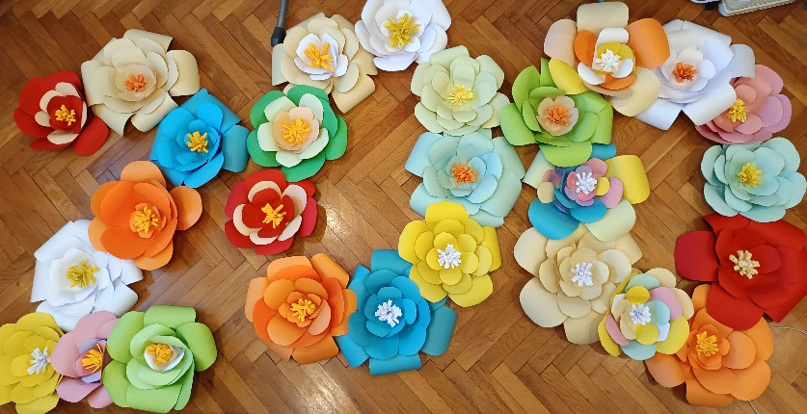
Knjižni klub
Izvannastavna aktivnost
Suradnja s učenicima i učiteljicama Područne škole Bolč, tijekom godina

Slide 2
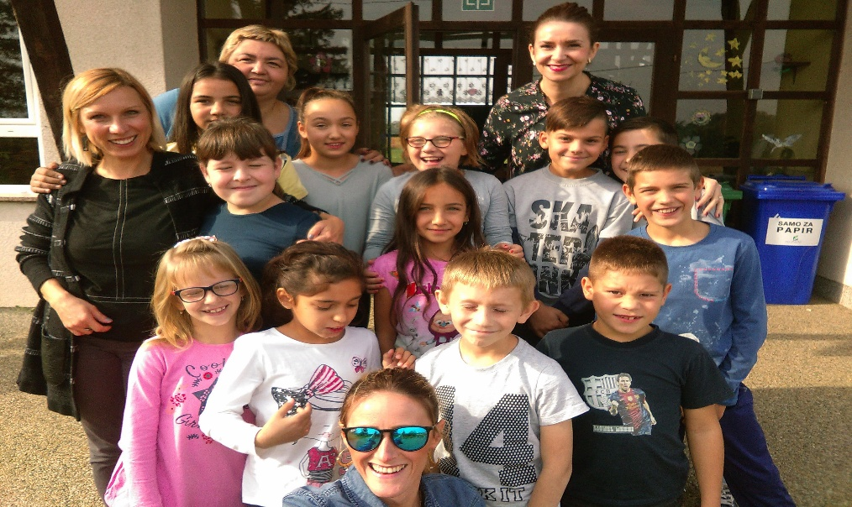
Kako 20ak godina rada izvannastavne aktivnosti „Knjižni klub” prikazati u jednoj prezentaciji? Teško… Evo nekoliko izabranih trenutaka:
Mnoge su učiteljice doprinijele svojim radom i suradnjom u školi Bolč
Pamtimo samo sretne dane, susrete i osmijehe

Slide 3
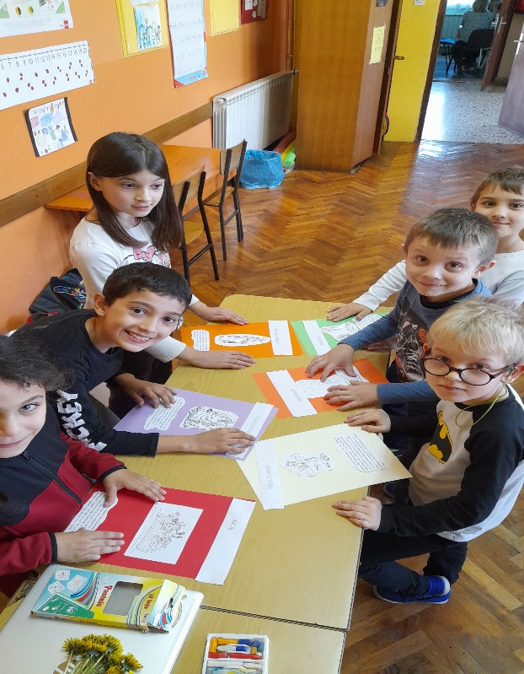
Zavoljeli smo, tijekom godina, našu, izvannastavnu aktivnost; Knjižni klub

Slide 4
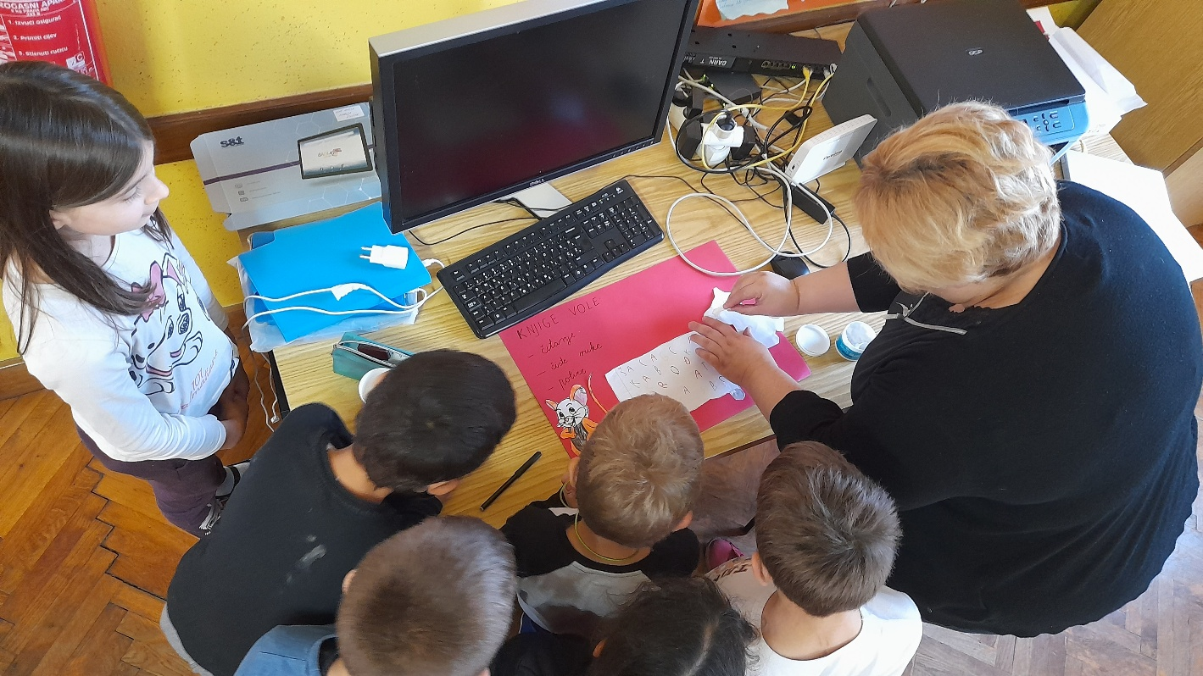
Jačali smo ljubav prema čitanju i proučavanju knjiga, izrađivali prigodne plakate i bili kreativni

Slide 5
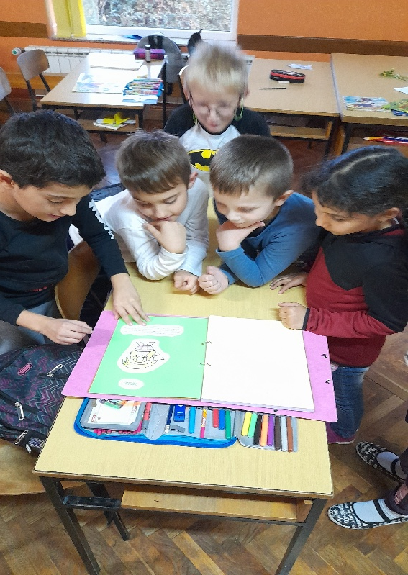
Listali smo, i radosno pokazivali, Bibliju koju smo sami izradili i tijekom godina ju nadopunjavali biljkama i životinjama koje se javljaju u Bibliji

Slide 6
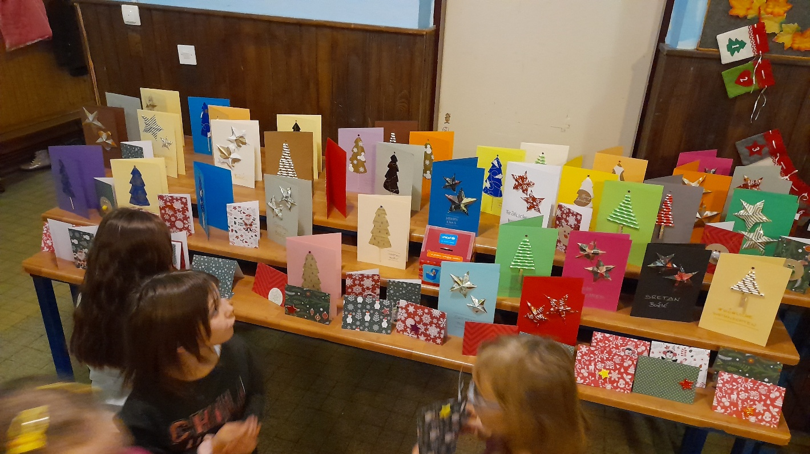
Izrađivali smo božićne čestitke i simboličnim darivanjem sudjelovali u projektima Škole za Afriku i Marijni obroci

Slide 7
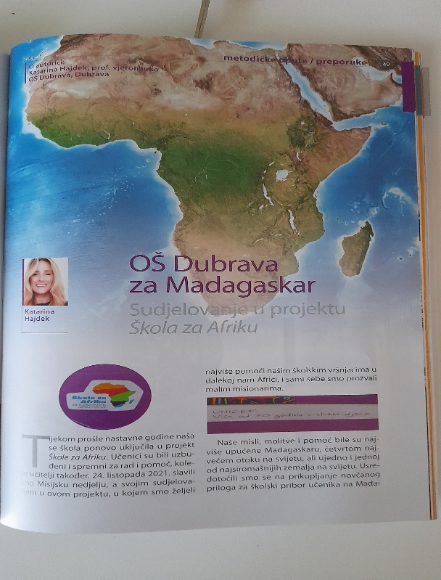
Bili smo ponosni na naš rad, te smo svoja postignuća objavljivali u časopisu Lađa

Slide 8
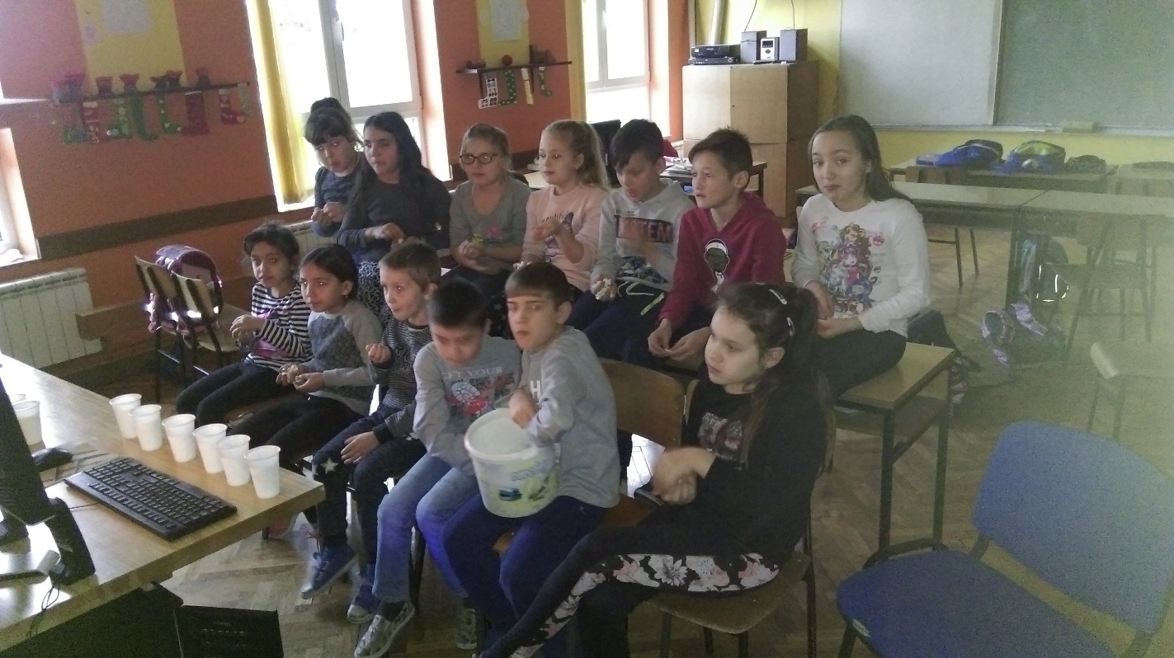
Zajedno smo slavili rođendane

Slide 9
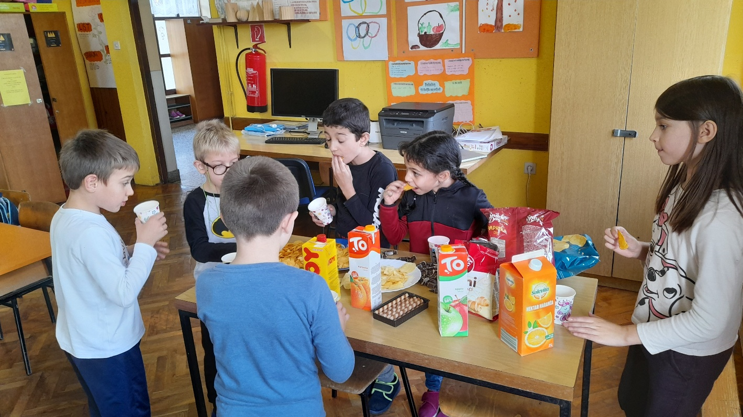
Kad smo bili gladni…sve smo pojeli Kad smo bili žedni…sve smo popili

Slide 10
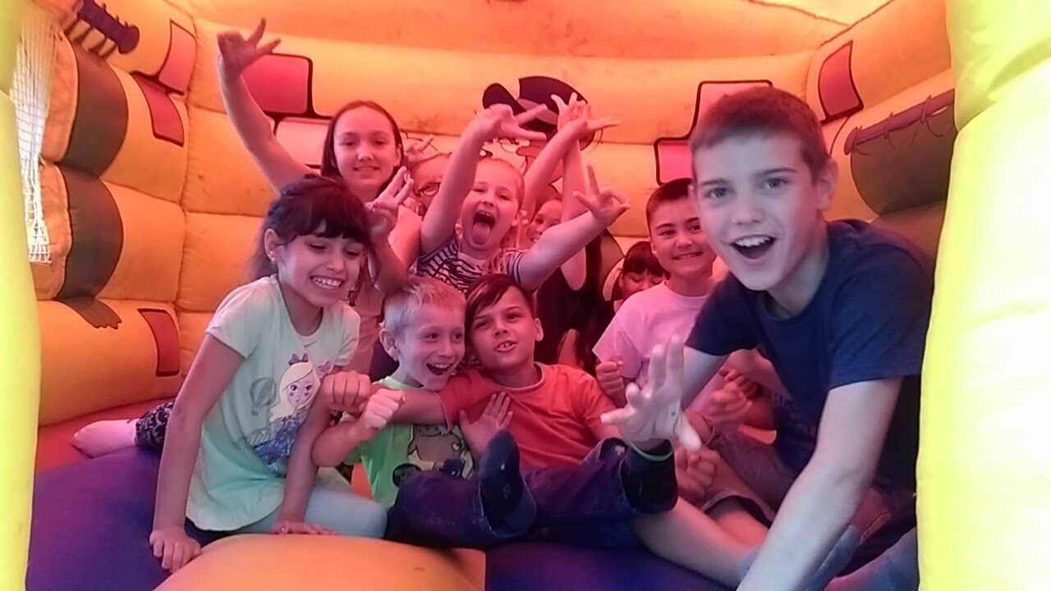
Nakon marljivog rada uvijek smo se nagradili i igrom

Slide 11
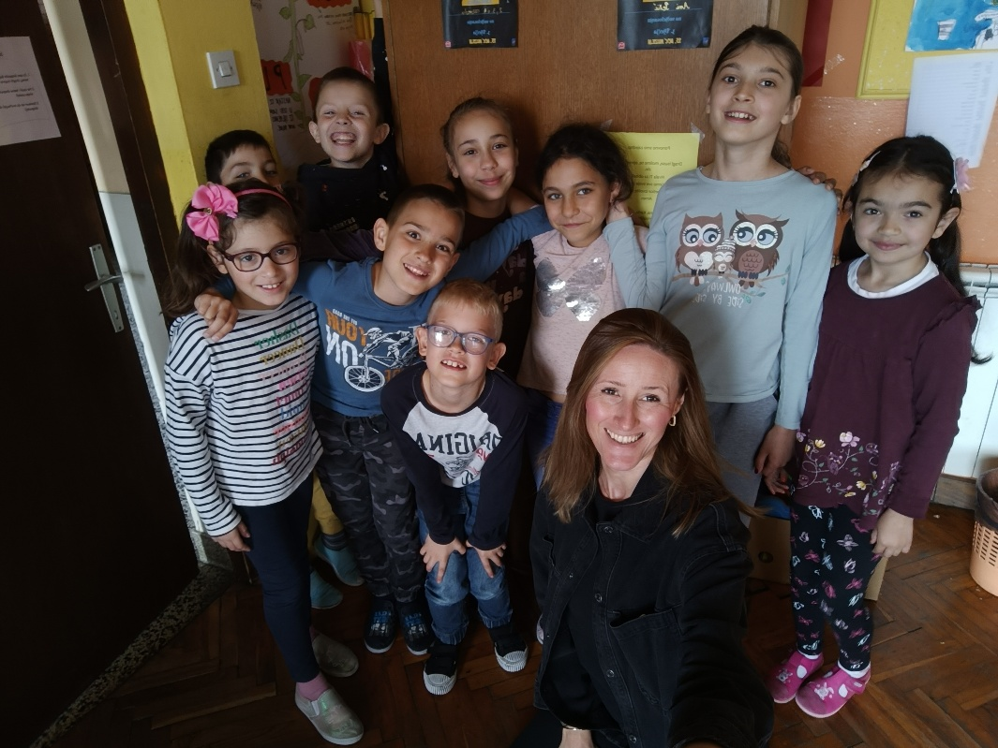
Neki su učenici narasli i otišli u Pš Farkaševac, neki su već srednjoškolci, tako ćemo i mi ostali za čas…

Slide 12
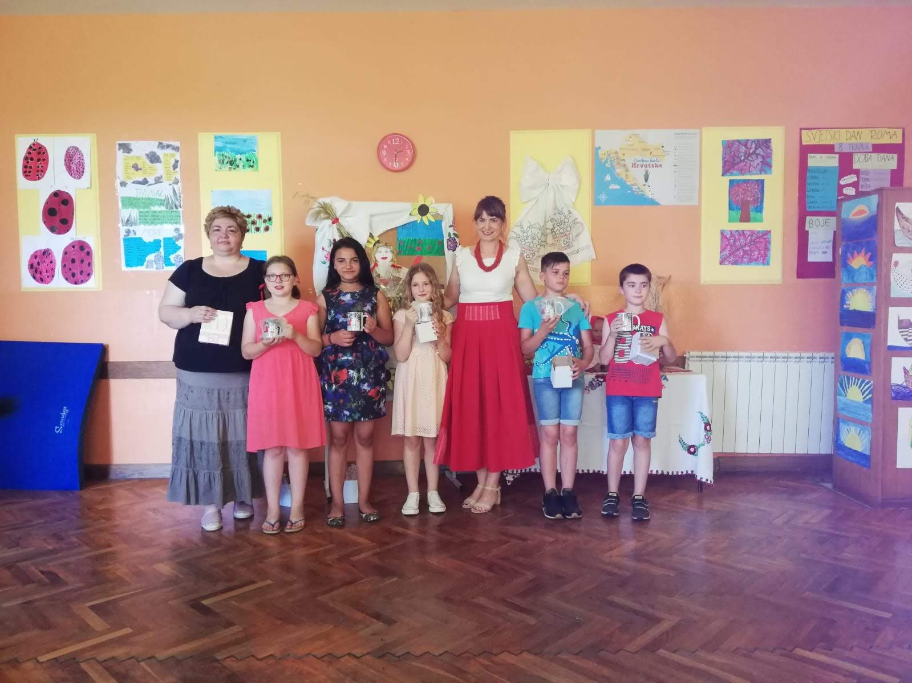
Nastupali smo u raznim priredbama, izmijenili mnoge uloge, ostavili divna sjećanja

Slide 13
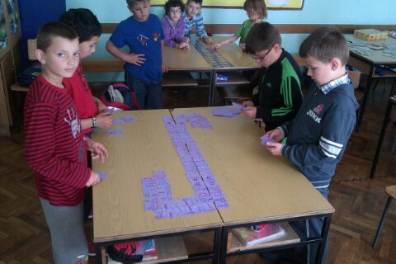
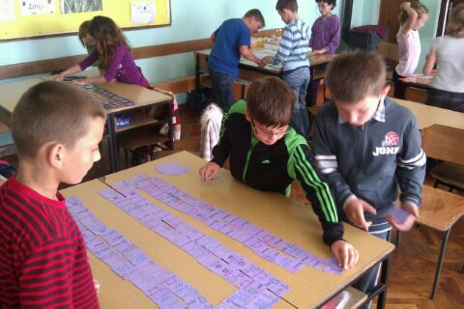
Osmišljavali smo svoje igre…

Slide 14
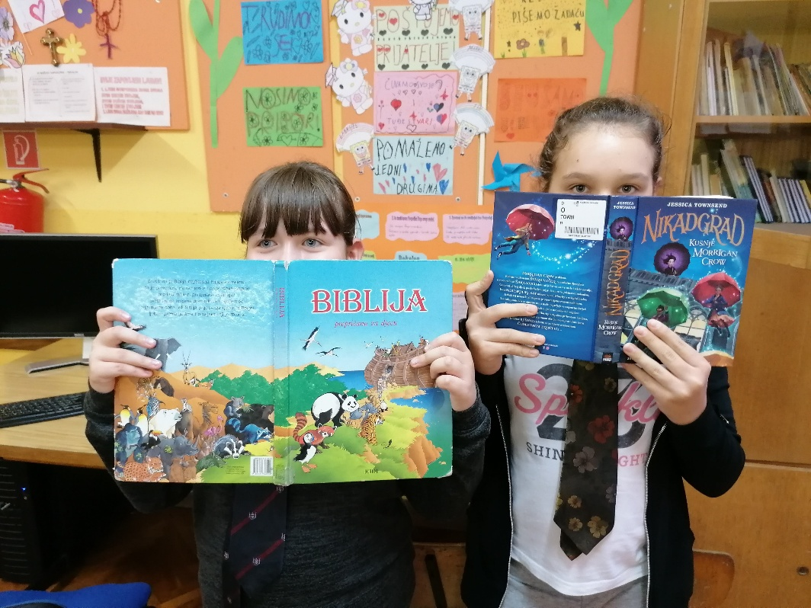
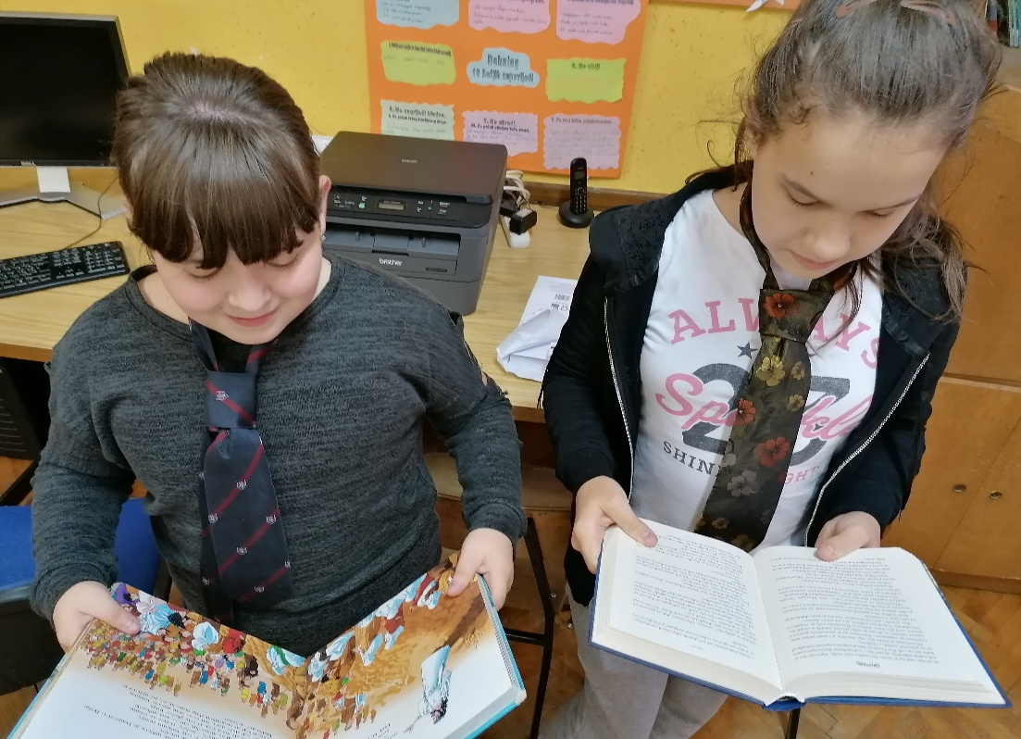
Proučavali smo biblijske, starozavjetne i novozavjetne, tekstove i likove

Slide 15
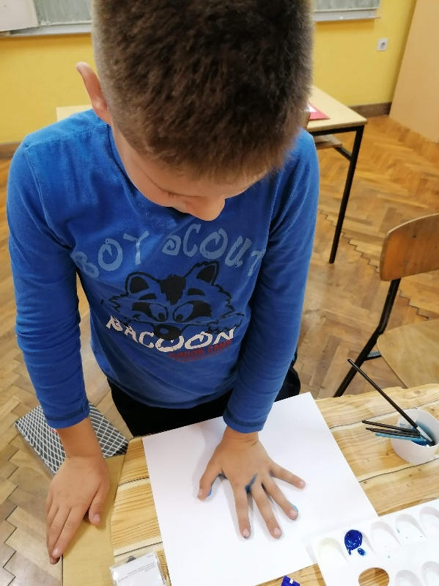
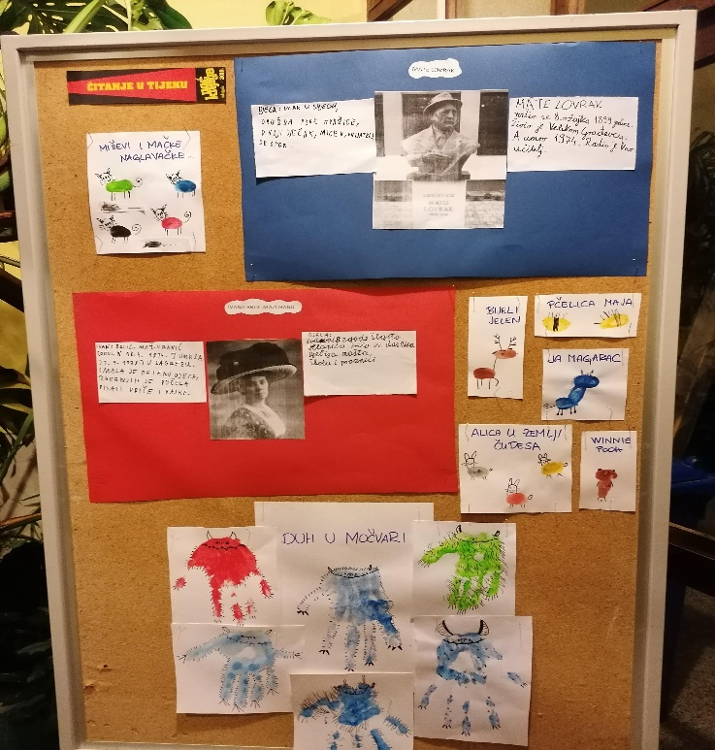
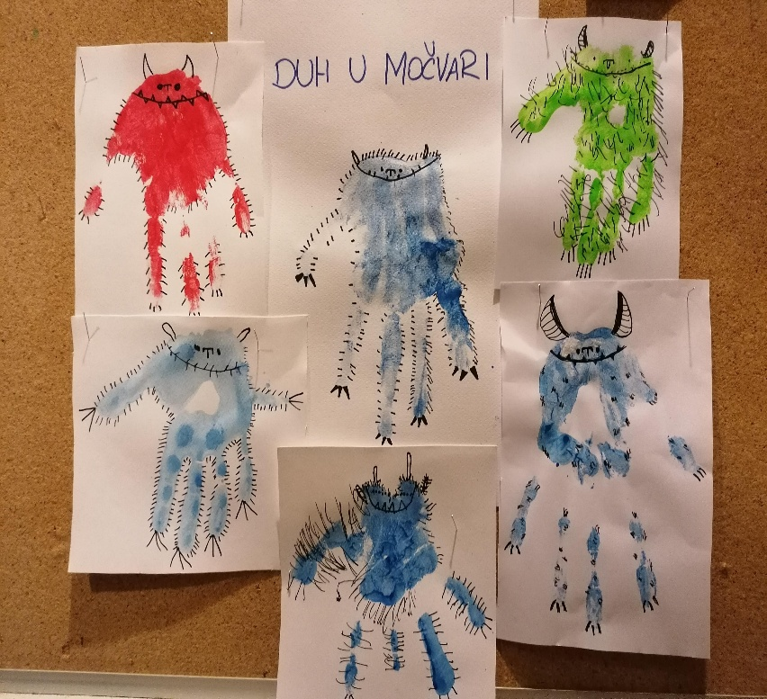
Slikali smo prstima i dlanovima, roditelji su bili oduševljeni kad bismo takvi došli kućama ☺

Slide 16
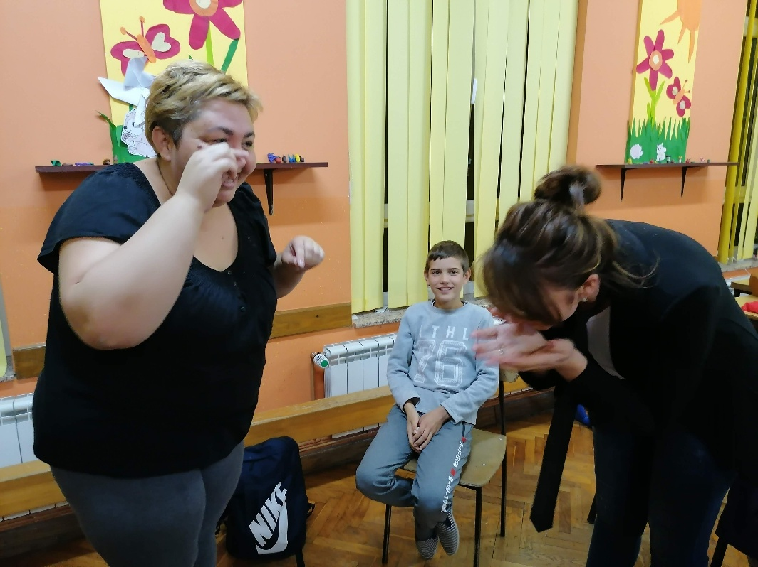
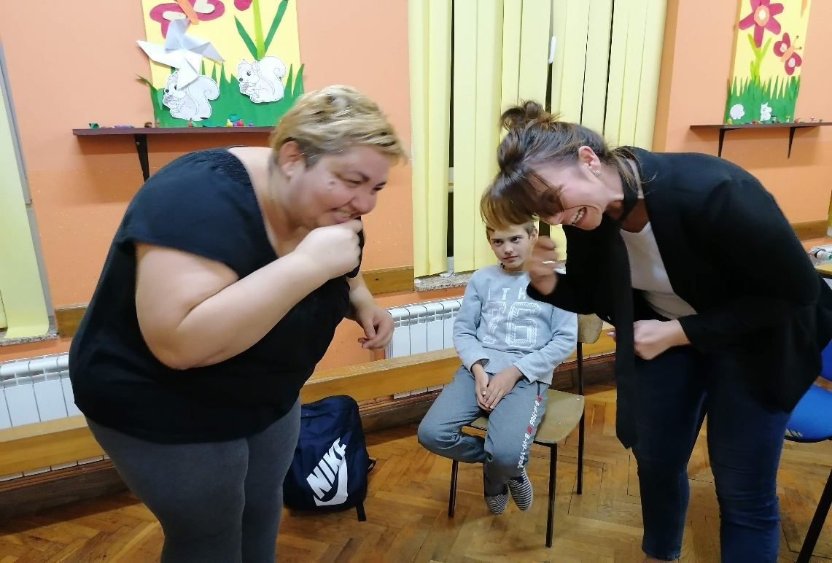
Književne likove oponašali smo pantomimom

Slide 17
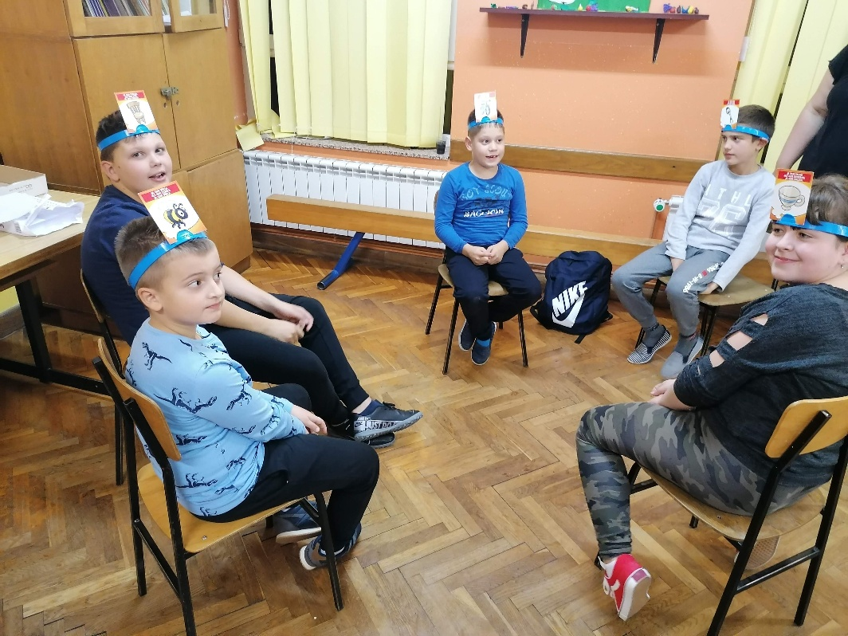
Pogađali smo likove i događaje iz lektira

Slide 18
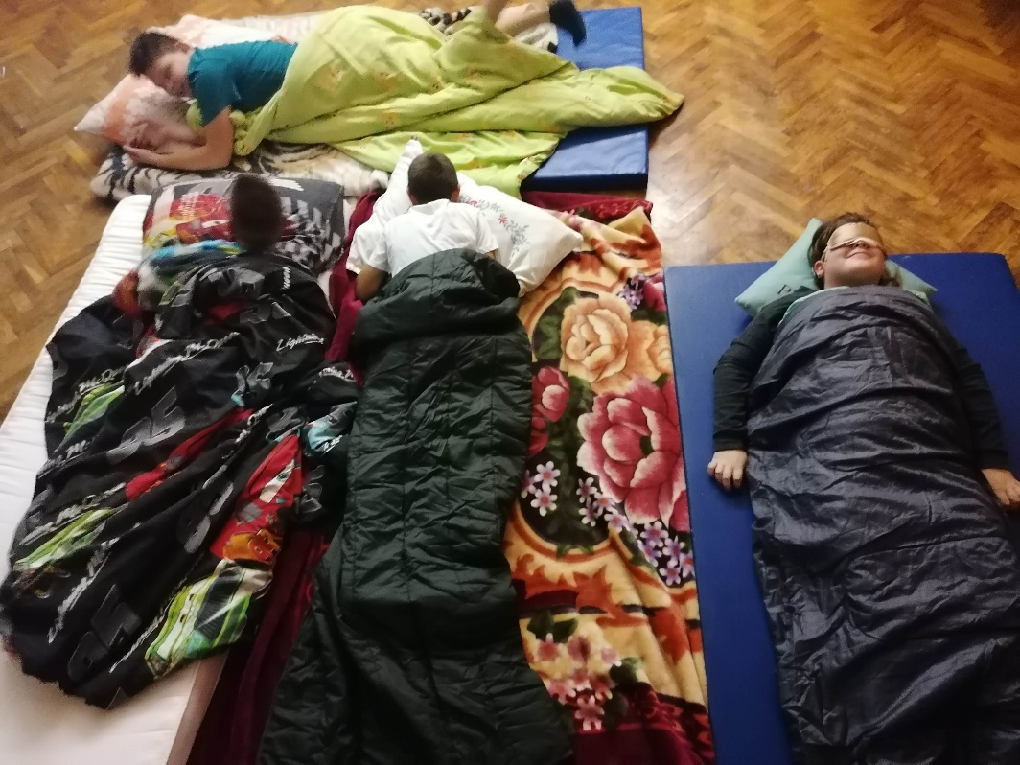
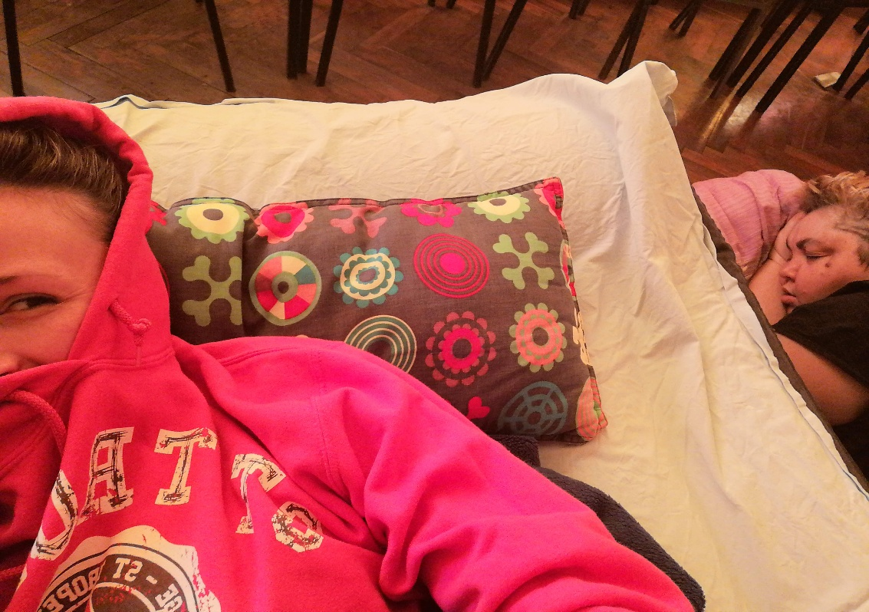
A bilo je i dana kada smo surađivali cijelu noć na danima „Noći knjige”, spavali smo kao sardelice, ponovili bismo opet…

Slide 19
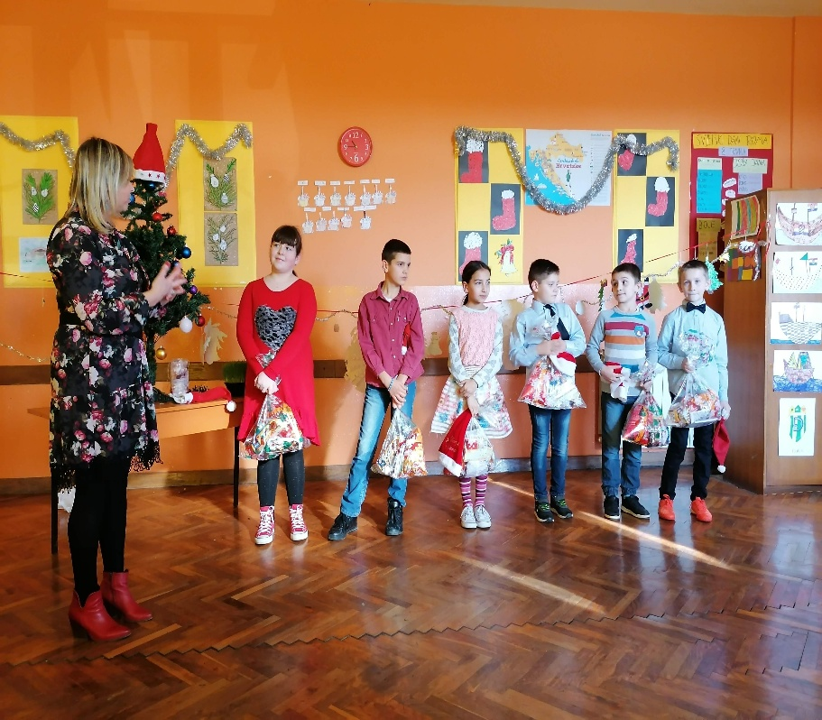
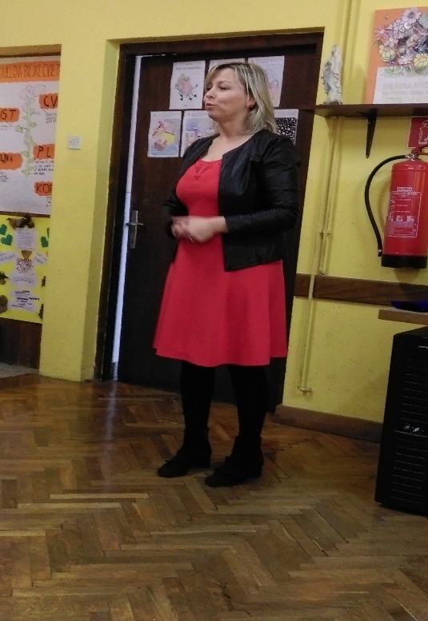
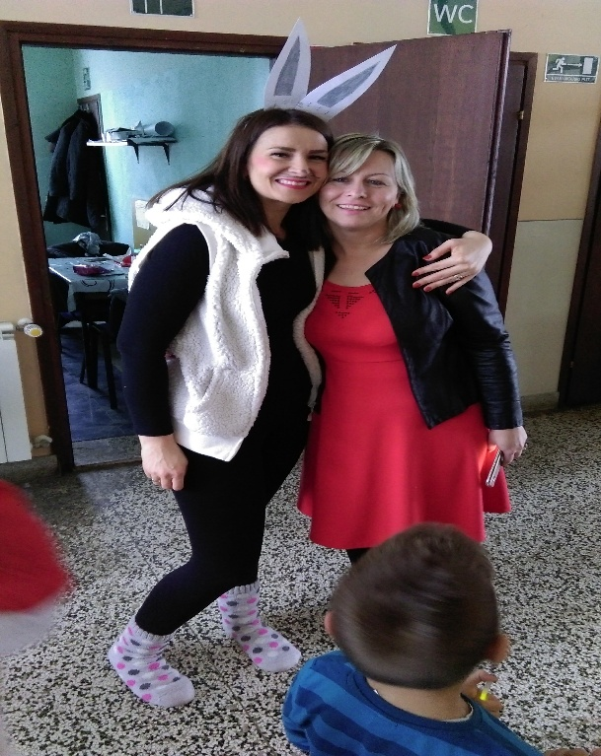
Uvijek nas je rado ohrabrila i nagradila naša ravnateljica Marijana

Slide 20
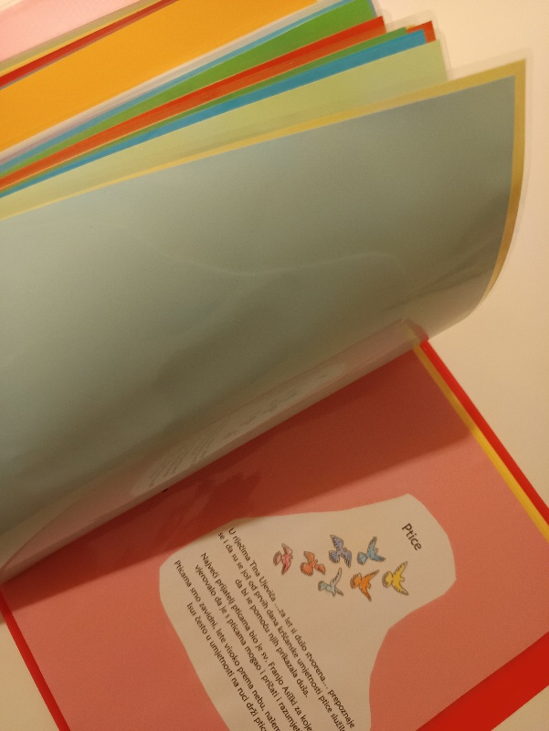
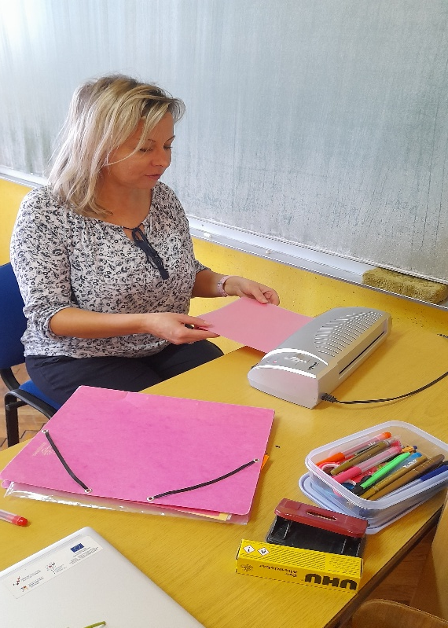
Kad je bilo potrebno mi bismo i nju zaposlili..

Slide 21
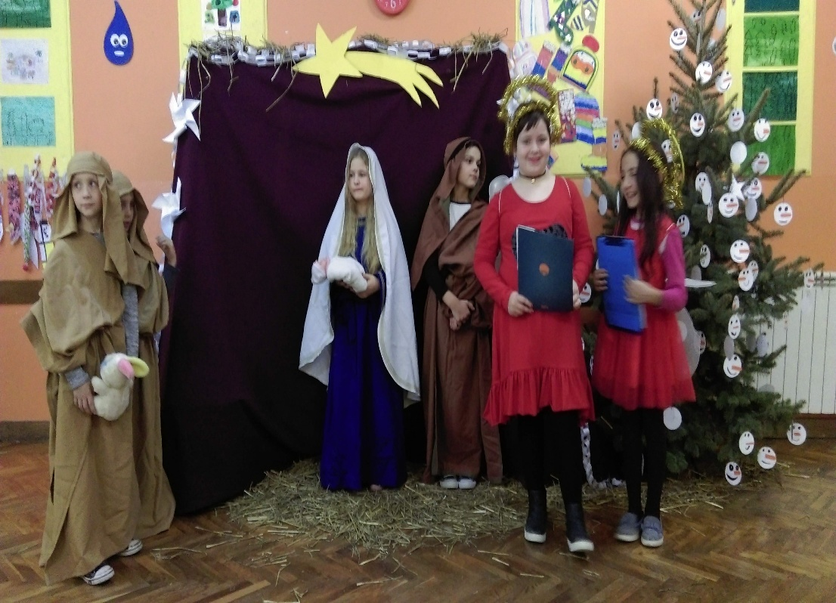
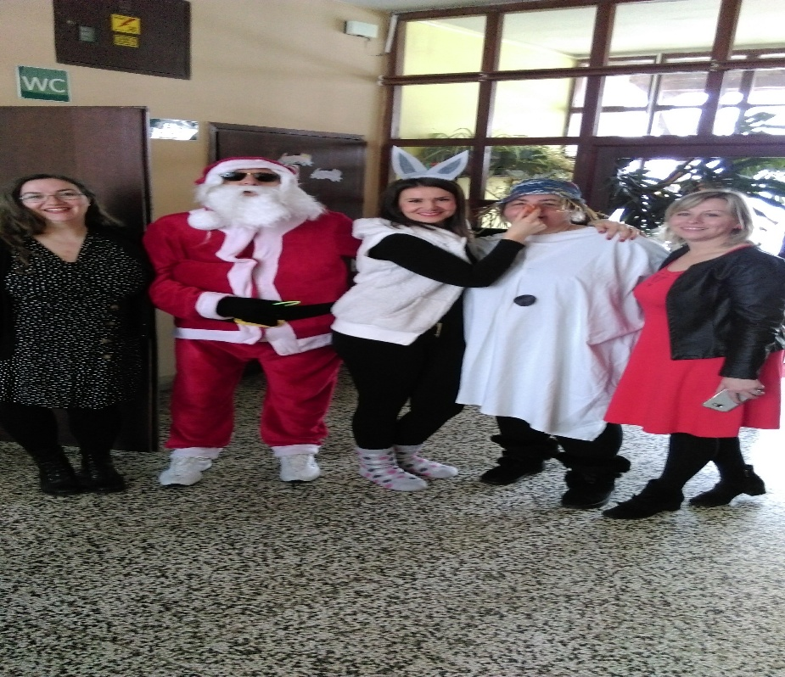
Scenski smo obradili najdražu Božićnu priču, a Djed Mraz bi nam se uvijek rado pridružio

Slide 22
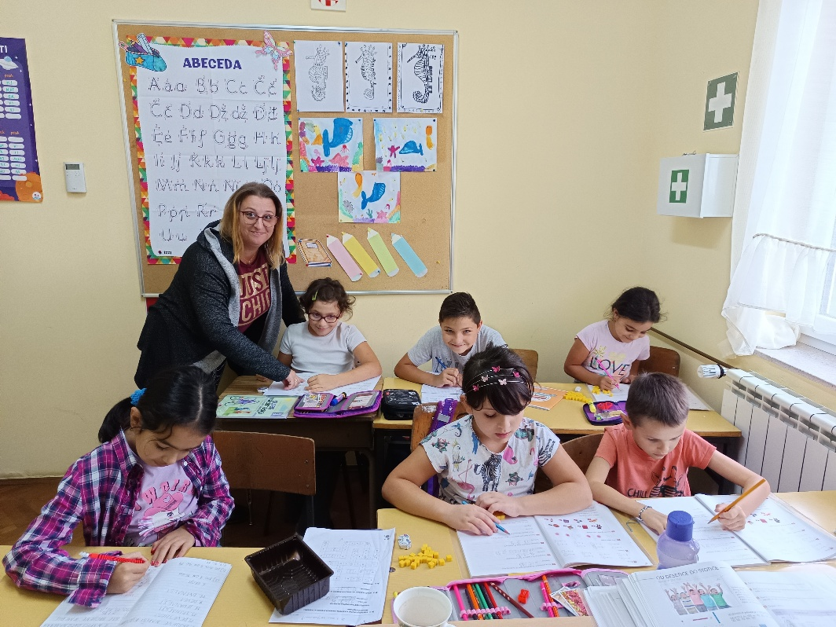
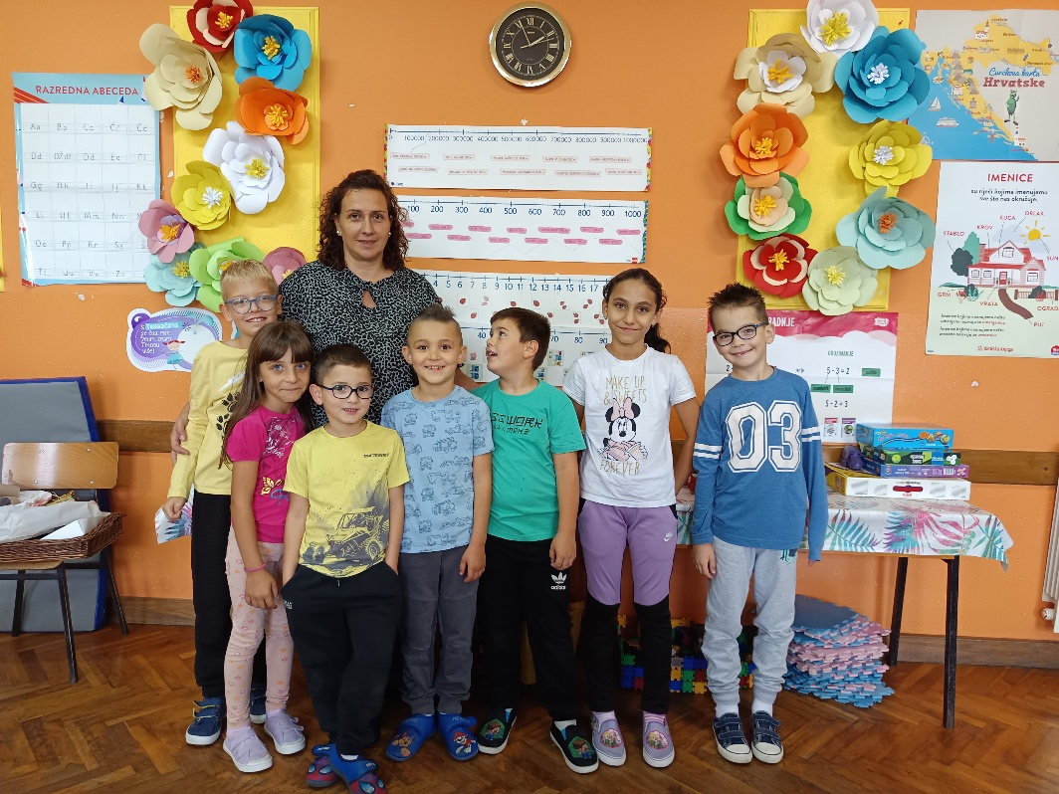
Veselimo se novim projektima i suradnjama…

Slide 23
Dođite, pridružite nam se…
Hvala svima, koji su na bilo koji način, tijekom godina, podržavali i surađivali s učenicima, učiteljicama, suradnicima i roditeljima škole Bolč
Hvala na pažnji

